Slide 1


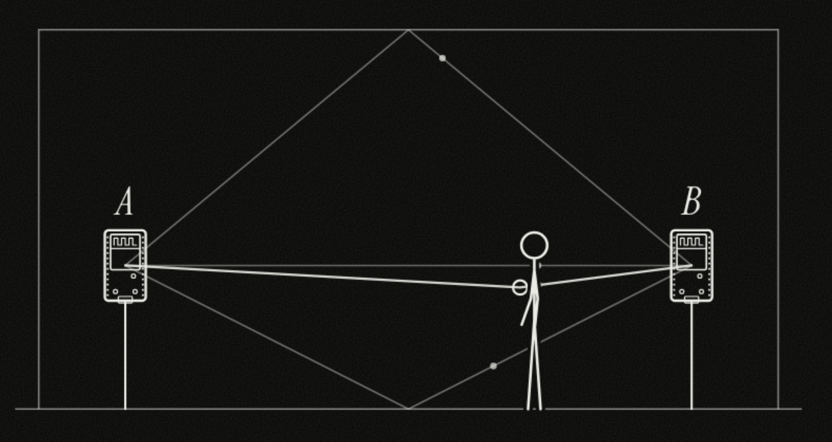
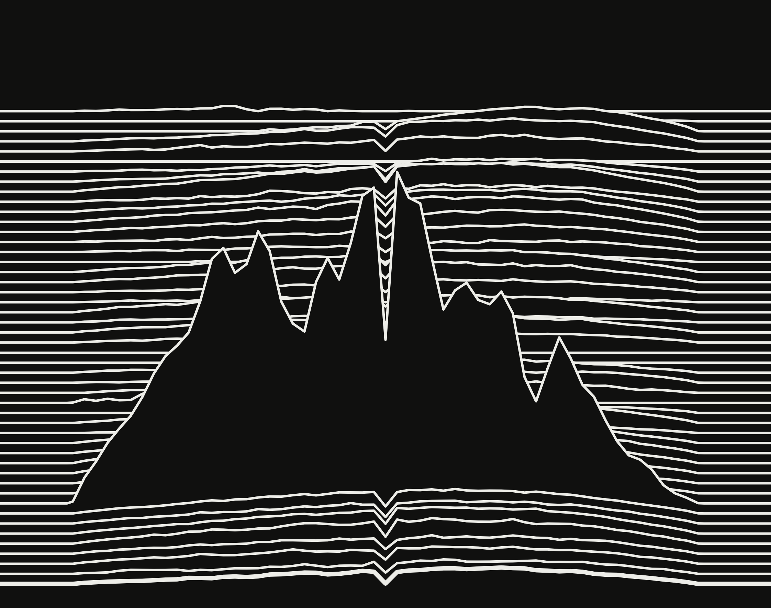
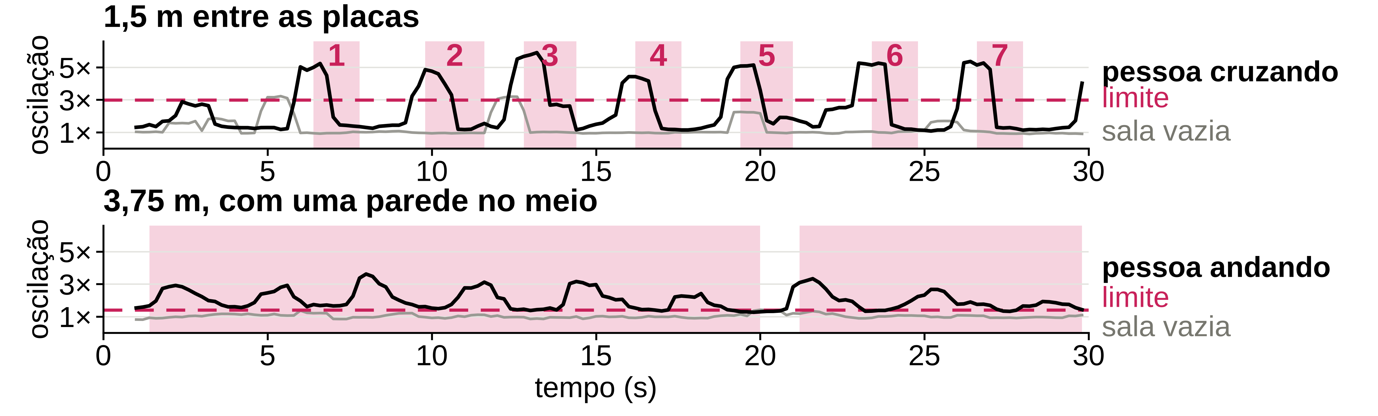
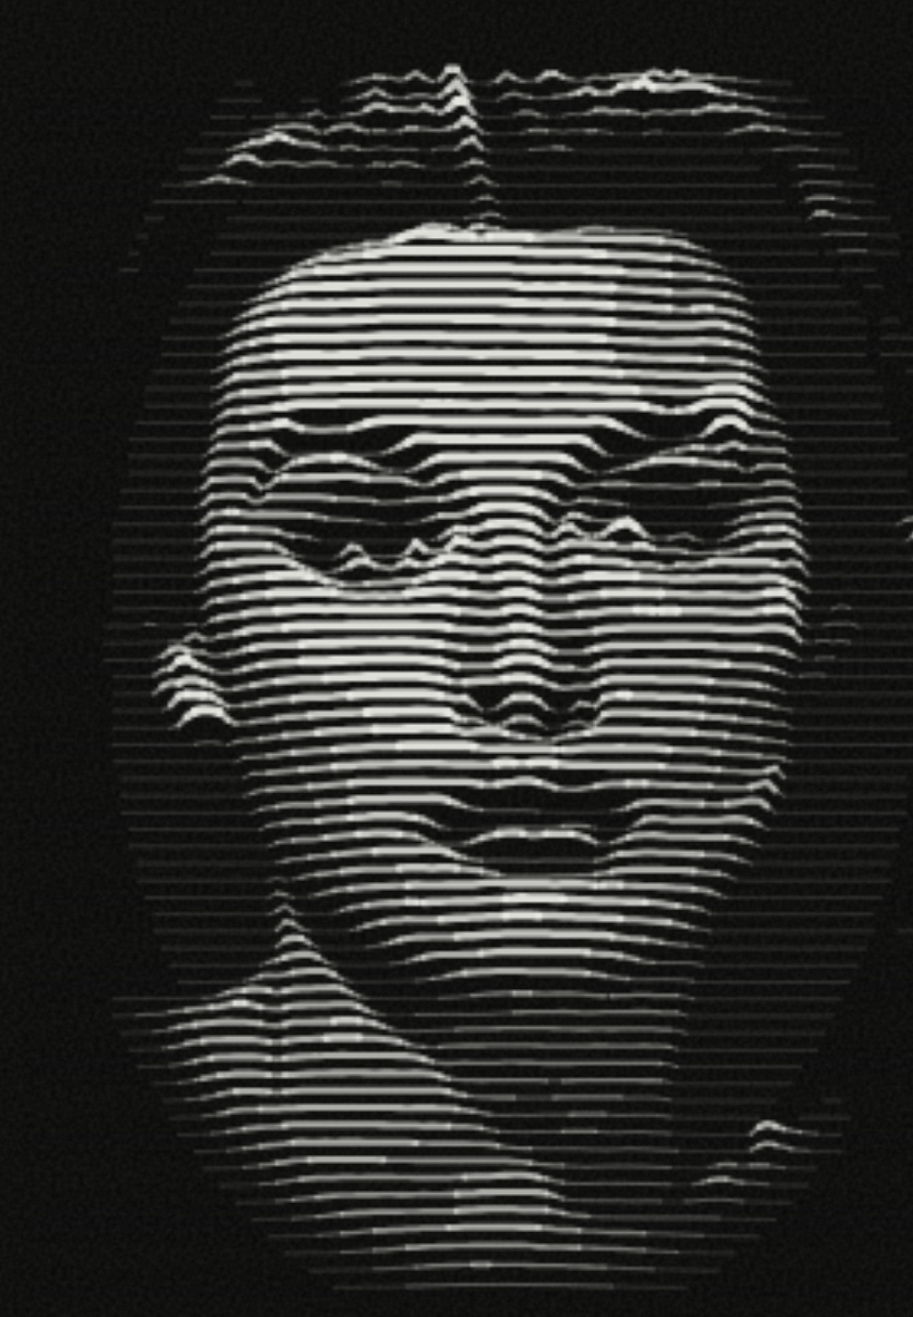
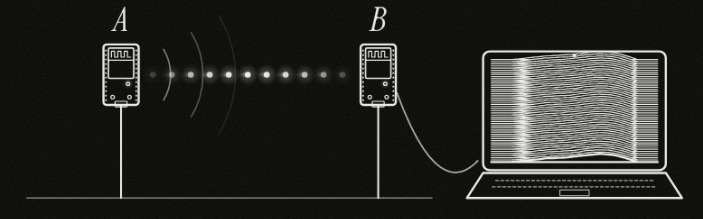
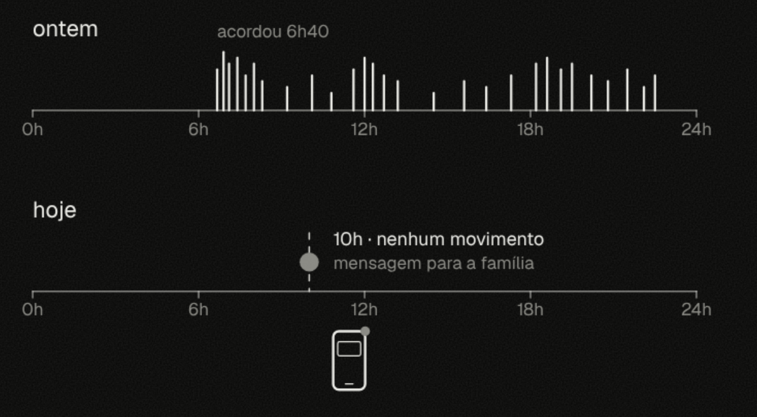
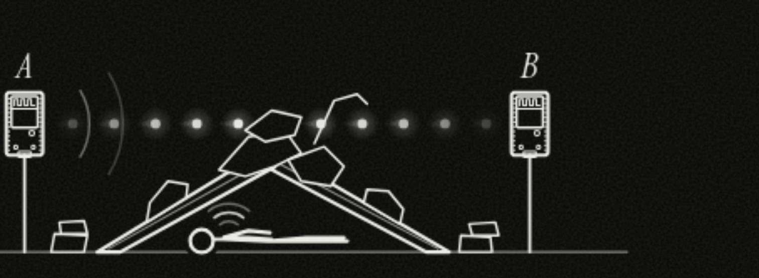



XV JACITEC
WAVE SENSE: DETECÇÃO DE MOVIMENTO HUMANO SEM CÂMERAS USANDO SINAIS WI-FI E ESP32
Augusto Donateli Simões e Daniel Elias Cardoso · Orientação: Diego Barcelos Rodrigues
Instituto Federal do Espírito Santo (Ifes) – Campus Cachoeiro de Itapemirim, ES
Duas placas Wi-Fi de baixo custo perceberam cada vez que uma pessoa cruzou entre elas. Até através de uma parede.
A placa A envia mensagens Wi-Fi; a placa B mede como cada uma chegou. Quem se mexe muda os caminhos do sinal, e a medida treme. Sem câmera, sem nada preso ao corpo.
7 de 7
5,9×
3,75 m
travessias percebidas, a 1,5 m
a oscilação do sinal com a pessoa, comparada à sala vazia
através de uma parede, sem alarme com a sala vazia
Figura 1: os caminhos do sinal (desenho).
Figura 2: sinal real, pessoa cruzando.
INTRODUÇÃO
RESULTADOS E DISCUSSÃO
O Wi-Fi está em quase todo lugar e faz mais do que levar internet: o sinal chega por vários caminhos, que se somam, e quem se mexe muda essa soma. O CSI (Channel State Information) mede isso em 64 frequências a cada pacote (MA; ZHOU; WANG, 2019). É o sensoriamento por Wi-Fi, que ganhou padrão próprio em 2025 (IEEE, 2025).
Dá para perceber pessoas sem câmera e sem nada no corpo. Mas até onde funciona, para que serve e quem mais poderia usar?
Objetivo: explorar essa tecnologia com duas placas ESP32 de baixo custo: medir o CSI, construir e testar um detector de movimento, inclusive através de parede, e mostrar ao público, ao vivo, o que ela faz, seus usos e seus riscos.
Ciência Delas. Em 1942, a atriz e inventora Hedy Lamarr patenteou, com George Antheil, o salto de frequência (MARKEY; ANTHEIL, 1942). Espalhar o sinal por várias frequências virou base da comunicação sem fio: o Wi-Fi de hoje usa 64 ao mesmo tempo, e são elas que o Wave Sense lê.
Figura 4: oscilação medida nos testes, em vezes a da sala vazia; em rosa, onde o detector disse “movimento”.
A cada travessia, o sinal subiu até 5,9 vezes o nível da sala vazia, e o detector marcou as 7; a sala vazia deu 2 alarmes curtos em 30 s. Através da parede, a pessoa andando foi percebida quase o tempo todo, sem alarme com a sala vazia.
O que aprendemos sobre a tecnologia: ela percebe movimento, não presença (quem fica parado não muda a soma), e atravessa paredes: útil e também um risco à privacidade.
MATERIAIS E MÉTODOS
Para que serve
Figura 3: a montagem (desenho).
Figura 5: Quem mora sozinho. No Brasil, 5,7 milhões de idosos moram sozinhos (IBGE, 2024). Se até as 10h ninguém se mexeu, a casa avisa a família.
Figura 6: Escombros. Um radar da NASA achou 4 pessoas vivas sob os escombros no Nepal, em 2015, pelos sinais vitais (NASA JPL, 2015). Queremos tentar com placas baratas.
1 Placa A
envia 50 mensagens Wi-Fi por segundo
2 Placa B
mede o CSI: 64 subportadoras
3 Notebook
decide a cada 0,2 s, ao vivo
Detector: mede a oscilação de cada subportadora no último segundo, com cada pacote no mesmo volume. O limite vem da sala vazia (média + 3 desvios), e “movimento” exige 3 medidas seguidas acima dele, em Python e na demonstração.
Ajustes que fizeram funcionar: a USB não dava conta de 100 pacotes/s (com 50, chegam de 76% a 92%), e o ganho automático fazia a sala vazia oscilar de 0,8 a 4,8; ajustar o volume de cada pacote resolveu.
Testes: 30 s de sala vazia e 30 s com uma pessoa: a 1,5 m, cruzando a linha entre as placas; a 3,75 m, andando atrás de uma parede.
CONCLUSÃO
Duas placas ESP32 e programas abertos perceberam movimento humano sem câmera, até através de parede, ao vivo no estande. E a tecnologia já chega às casas: nos EUA, uma operadora oferece isso no roteador, e os dados podem ir para a polícia com ordem judicial (BLEEPINGCOMPUTER, 2026).
Próximos passos: medir a respiração, que a mesma placa já captou (BURIMAS et al., 2024), e a taxa de acerto, em novas sessões. Defendemos consentimento e dados que não saem de casa, como no Wave Sense.
REFERÊNCIAS
BLEEPINGCOMPUTER. Comcast turns your Xfinity WiFi into a home motion detector. 2026. Disponível em: https://www.bleepingcomputer.com. Acesso em: 16 out. 2026.
BURIMAS, D. et al. Monitoring the sleep respiratory rate with low-cost microcontroller Wi-Fi in a controlled environment. Applied Sciences, v. 14, n. 15, 6458, 2024.
ESPRESSIF SYSTEMS. ESP-CSI. 2026. Disponível em: https://github.com/espressif/esp-csi. Acesso em: 15 out. 2026.
IBGE. Censo Demográfico 2022: composição domiciliar e óbitos informados. Rio de Janeiro: IBGE, 2024.
IEEE. IEEE 802.11bf-2025: WLAN sensing. Nova York: IEEE, 2025.
MA, Y.; ZHOU, G.; WANG, S. WiFi sensing with channel state information: a survey. ACM Computing Surveys, v. 52, n. 3, 2019.
MARKEY, H. K.; ANTHEIL, G. Secret communication system. Patente US 2.292.387, 1942.
NASA JPL. FINDER: Finding Individuals for Disaster and Emergency Response. Pasadena: JPL, 2015.
Uso de inteligência artificial: o assistente Claude (Anthropic) apoiou a escrita de código e de textos. Tudo foi revisado e testado pela equipe, e os dados foram medidos por nós.

